Slide 1
PRÁCTICA
APRENDER
A PENSAR

Slide 2
Esta practica se realiza en la E.E.I. Romariz (Soutomaior) en un aula mixta de 11 niños/as de 3, 4 y 5 años. Se hace a primera hora de la mañana, después de saludarnos y sentarnos en la asamblea. Rompo sus rutinas y les ofrezco una actividad antes de la misma. Todos se apuntan.
En mi aula todos los niños son muy participativos, charlatanes y aventureros. Decir que casi siempre respetan el turno de palabra y escuchan con atención tanto a la profe como a sus compañeros. (Es algo que se trabaja todos los días, y los resultados son muy buenos).

Slide 3
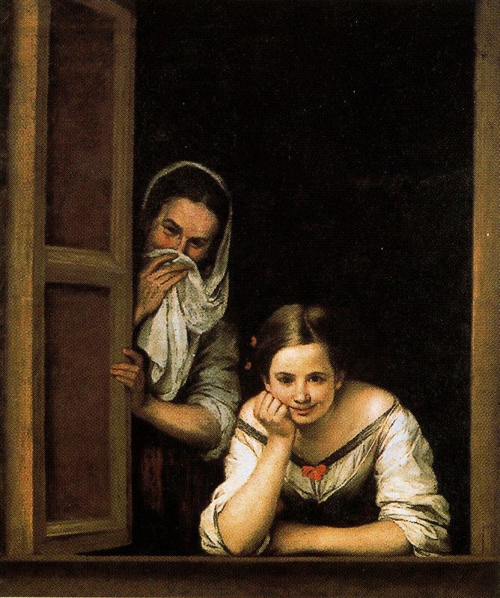
Lo primero que hago es poner el cuadro de Murillo en la pizarra digital, y les doy cinco minutos para que observen el cuadro, en silencio.

Slide 4
Van levantando la mano para hablar, y esto es lo que cada uno ha observado:
Sabela (5años): Veo dos mujeres, una está abriendo la ventana con la boca tapada.
Leo (4 años): Dos chicas que nos están mirando a nosotros. Una está contenta y callada, la otra se suena los mocos.
Alberto (5 años): Hay dos señoras mirando por la ventana, la de atrás se tapa la boca porque hace frío.
Luna (4 años): Yo lo que veo es a unas chicas mirando por la ventana, hay dos, una tiene la boca tapada y la otra está sin hablar porque tiene la boca cerrada. La que se tapa la boca es porque hoy hace mucho frío.
Carlos (4 años): yo también veo a dos mujeres mirando por la ventana, y están contentas.
Yoe (5 años): Pues lo que veo son dos chicas mirando por la ventana y … nada más.

Slide 5
Dana (3años):Pues yo veo a una chica y a un señor tapado.
Cloe (3 años): Hay dos chicas en una ventana, una se tapa la boca y la otra está sin hablar.
En este momento se oyen risas y levantan la mano para hablar. Le doy la palabra a Alberto que dice que no hay ningún señor, los demás asienten y siguen riendo. Entonces intervengo y les digo que hay que respetar lo que cada uno ve.
Dana continua con su relato, afirmando que si que es un señor, que está tapado y que abre la ventana. Los dos están callados, miran algo que les hace risa.
Óscar (3 años): Yo veo dos señoras que miran por su ventana y están contentas de mirar.
Leticia (3 años): Es mí mami. Aquí intervengo para que hable(*). Y consigo que me diga que el otro es su papi.
Mateo (3años): Dos señoras mirando por su ventana.

Slide 6
(*) Leticia es una niña que no habla casi nada, a pesar de tener adquirido el lenguaje. Apenas tiene relación conmigo ni con sus compañeros. Estamos pendientes de evaluación psicológica, porque la orientadora sospecha de un posible autismo.
También comentar que Dana y Cloe son gemelas idénticas.

Slide 7
Una vez terminado el relato de la observación les doy un folio con el dibujo de una ventana y tienen que dibujar lo que creen que les hace gracia a las dos mujeres. Están son sus producciones.

Slide 8
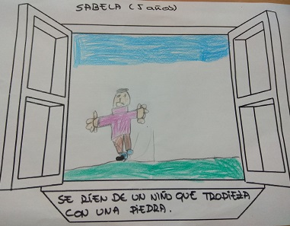

Slide 9
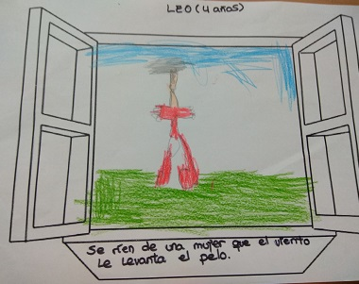

Slide 10
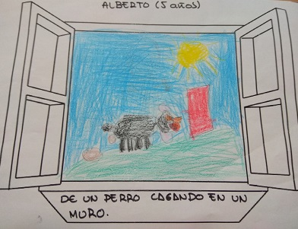

Slide 11
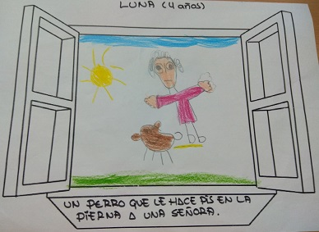

Slide 12
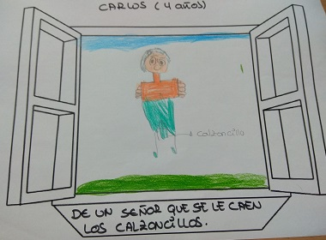

Slide 13
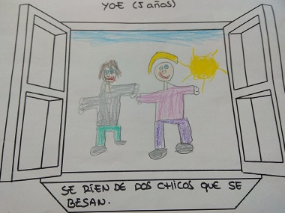

Slide 14
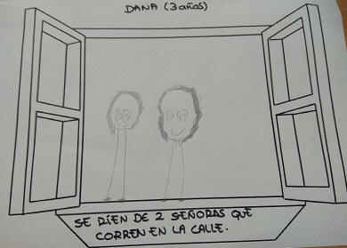

Slide 15
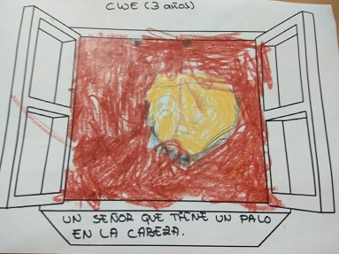

Slide 16
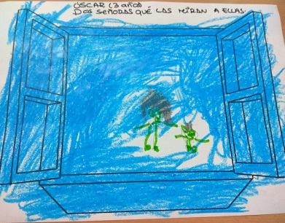

Slide 17
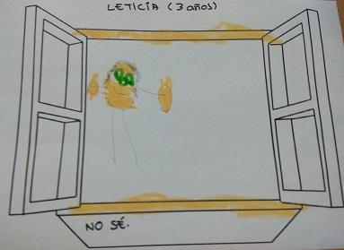

Slide 18
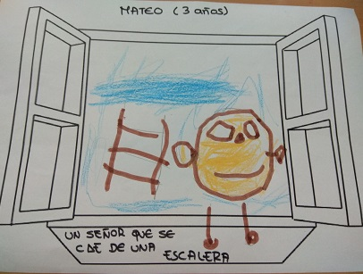

Slide 19
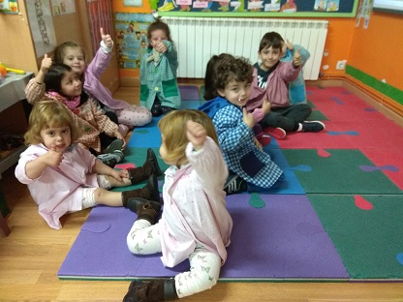
Ya finalizadas sus obras de arte les pregunté que les había parecido. Está es su sentencia:

